Slide 1


温州商学院
温州天气数据分析
潘浩
郑久华
宋炳炳
2022/5/27
组长：
组员：
组员：
日期：

Slide 2
温州商学院
目录
1
4
选题背景及意义
数据挖掘分析与可视化
CONTENTS
2
成员介绍
5
结论
3
数据获取与预处理

Slide 3
1.选题背景及意义
3
研究天气变化对防灾防害、军事战争、工农业生产、经济流通、交通运输、医疗环境都起着重要作用，观察风向可以预知天气的变化。气象学是把大气当作研究的客体，从定性和定量两方面来说明大气特征的学科，集中研究大气的天气情况和变化规律和对天气的预报。
标题

Slide 4
2.成员介绍
4
潘浩：数据获取，数据可视化，Word制作
郑久华：需求分析，数据可视化，Word制作
宋炳炳：数据预处理，数据可视化，PPT制作

Slide 5
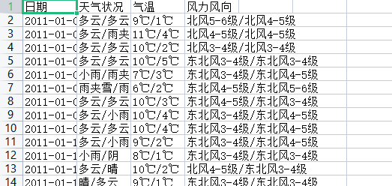
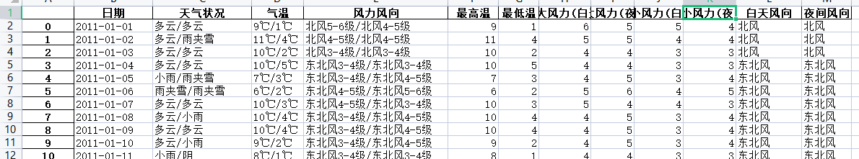
3.数据获取与预处理
5

Slide 6
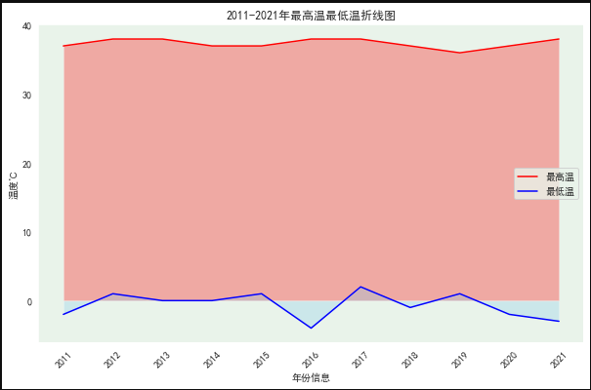
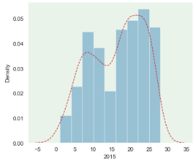
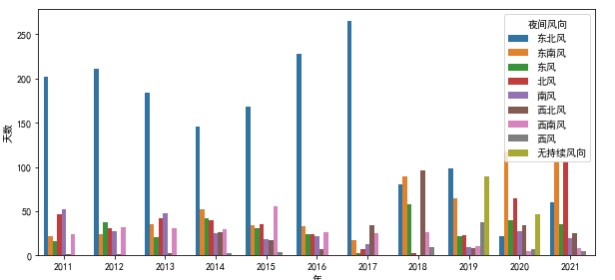

4.数据挖掘分析与可视化
6

Slide 7
5.结论
7
通过分析历年温州市的天气情况，我们得出以下结论：
一、温州市的天气以晴天阴雨为主，极少有大雨及以上天气，几乎没有下雪天。
二、温州市每日天气的最低温以20℃~25℃，是一个天气温和的城市。
三、无论白天还是黑夜，2017年及以前，温州市风向以东北风为主，2017年以后，各种风向分布均匀。
四、温州市每日风力大小在3级到5级之间，极少有大风天气。

